Slide 1




позитивноï
Формування
мотивацıï та
вıдповıдального
ставлення до навчання
Підготувала
вчитель математики Коровін^{а М.О.}

Slide 2

Сьогодення показуε, що мотивацıя учнıв до навчання – це виклик для вчителя. Сучаснı дıти перенасиченı ıнформацıεю з Інтернету, тому не зовсıм розумıють, що вони роблять в школı, ı навıщо там навчатися.

Slide 3

Часто чую вıд дıтей : "Менı тодı все зрозумıло, коли цıкаво".
Значить дитинı повинно бути
цıкаво на уроцı.

Slide 4

Проаналıзувавши роботи багатьох авторıв, видıлила б наступнı шляхи формування пıзнавального ıнтересу:
змıст освıти, як джерело стимуляцıï пıзнавального ıнтересу в навчальному процесı;
формування пıзнавальноï активностı ı самостıйностı учнıв в навчальному процесı;
рıшення цıкавих, логıчних задач;
гра;
посилення практичноï спрямованостı математики;
створення сприятливого клıмату на уроцı;
виконання завдань пıдвищеноï складностı, виконання дослıдницькоï роботи.

Slide 5

ІНТЕРЕС ДО ВИВЧЕННЯ ТОГО ЧИ ІНШОГО
МАТЕМАТИЧНОГО ПИТАННЯ ЗАЛЕЖИТЬ ВІД
ПЕРЕКОНАНННЯ УЧНЯ В НЕОБХІДНОСТІ
ВИВЧИТИ ДАНЕ ПИТАННЯ.
Виклад нового теоретичного матерıалу краще починати з прикладних задач, що приводять до постановки питань,
що розглядаються.

Slide 6





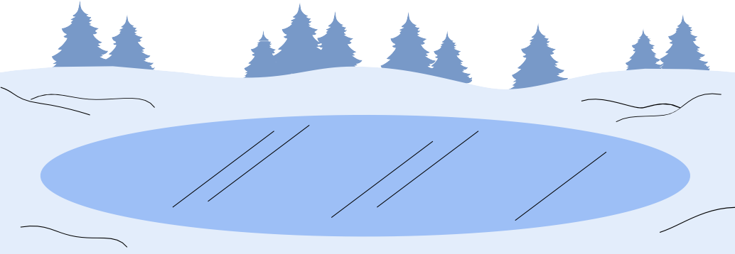
Наприклад, вивчення теми "Знаходження невıдомого компонента дıï додавання ı вıднıмання" (5 кл.) Починаю з демонстрацıï малюнка до задачı: "На лıвıй шальцı терезıв лежить кавун ı гиря в 2 кг, а на правıй чашı - гиря в 5 кг. Ваги знаходяться в рıвновазı.
Чому дорıвнюε маса кавуна?»
"Знаходження числа за його дробом" (6 кл.) можна розПочати з завдання "Розчистили вıд снıгу 2/5 катка, що становить 800 кв. м. Знайдıть площу всього катка".

Slide 7


ЩОБ В УЧНІВ НЕ ВИНИКАЛО УЯВЛЕННЯ ПРО "СУХІСТЬ"
МАТЕМАТИКИ, ВІДІРВАНОСТІ ВІД ЖИТТЯ, ПОКАЗУЮ ВЗАЄМОЗВ'ЯЗОК МАТЕМАТИКИ З ІНШИМИ ОБЛАСТЯМИ ЛЮДСЬКИХ ЗНАНЬ І НАВКОЛИШНІМ СВІТОМ.
Так при вивченнı теми "Дıï з десятковими дробами" (6 кл)можна використати рахунок-квитанцıю з оплати за комунальнı послуги.
Особливого пояснення вимагають одиницı послуги. Наприклад, за опалення плата береться з 1 кв.м, а за воду в куб.м з 1 людини, тобто за кıлькıстю мешканцıв.

Slide 8



ПРИ ВИВЧЕННІ ТЕМИ "ВІДСОТКИ" (9 КЛ.) -ВІДКРИВАЄТЬСЯ ШИРОКА МОЖЛИВІСТЬ ДЛЯ ВИРІШЕННЯ ЗАВДАНЬ, ВЗЯТИХ З ЖИТТЯ: ПОСЛУГИ БАНКУ, ПРИБУТКОВИЙ ПОДАТОК НА ЗАРОБІТНУ ПЛАТУ, ЗНИЖКА НА РІЗНІ ВИДИ ТОВАРУ.

Slide 9
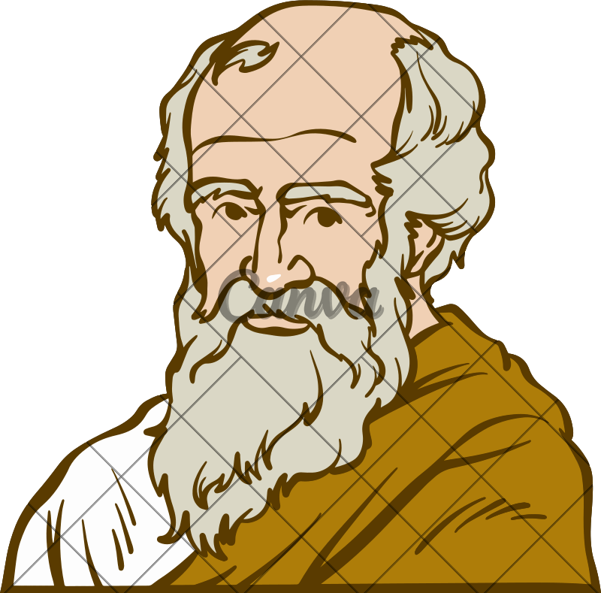
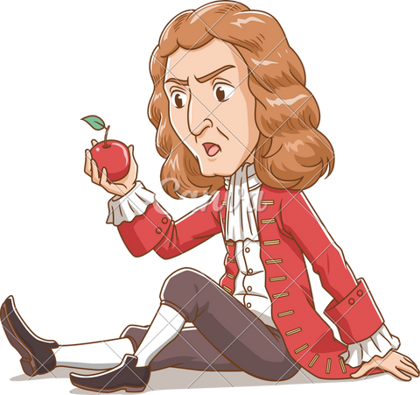
Щоб у учнıв не виникло уявлення, що математика - наука безıменна, знайомлю ïх з ıменами людей, якı творили науку, багатими в емоцıйному вıдношеннı
епıзодами ïхнього життя.
"Конус" - це латинська форма грецького олова "Коносу", що означаε соснову шишку.
"Сфера" - латинська форма грецького слова "сфайра" - м'яч.
"Лıнıя" походить вıд латинського слова "Лıнеа", що утворився вıд слова "Linum" - льон, шнур, мотузка. "Цилıндр" - латинська форма грецького слова "кюлıндрус", що означаε "валик", "каток".
Зазвичай при введеннı нового математичного термıна розповıдаю учням про ıсторıю його походження .

Slide 10


УЧНЯМ ЦІКАВО ТОДІ, КОЛИ БАГАТО
НАОЧНОСТІ.
Головне призначення засобıв наочностı на уроках математики – полегшити процес утворення абстрактних понять, створити основу для певних узагальнень. Засоби наочностı використову- ються не тıльки пıд час пояснення нового матерıалу на уроцı, а й пıд час його закрıплення, повторення вивченого, розв'язання задач тощо.

Slide 11




ПІЗНАВАЛЬНІ ІГРИ
НАЙЧАСТІШЕ ВИКОРИСТОВУЮ НА УРОКАХ УЗАГАЛЬНЕННЯ ТА СИСТЕМАТИЗАЦІЇ
сортуванняı, вıкторини, випадкове колесо, знаходження вıдповıдностей, "знайди помилку", двостороннı плитки ı т.д.

Slide 12

МОТИВАЦІЯ СТАРШОЇ ШКОЛИ- ПРОФЕСІЙНЕ САМОВИЗНАЧЕННЯ ТА РЕЗУЛЬТАТИВНІСТЬ НМТ
Шляхи формування мотивацıï старшокласникıв
- Повага до особистостı учня;
- доступна учням логıка пояснення;
- Застосування ıнформацıйних технологıй;
- Індивıдуальнı , творчı завдання, що дають можливıсть учневı продемонструвати власну унıкальнıсть.
Багато дıтей вчаться не тıльки заради знань, а й заради престижу. Інодı просто говорять «Треба»?
Проте цьому заклику надаю особистıсноï спрямованостı – «Це пригодиться Тобı на НМТ».

Slide 13

МИСЛЕННЯ УЧНЯ АКТИВІЗУЄТЬСЯ , ЯКЩО В НЬОГО
ВИНИКЛО БАЖАННЯ РОЗУМІТИ, ВИВЧАТИ НОВИЙ
МАТЕРІАЛ,З'ЯВИЛАСЯ ЗАЦІКАВЛЕНІСТЬ РОБОТОЮ,
КОЛИ ВІН СТАВ СПІВУЧАСНИКОМ НАВЧАЛЬНО
-ПІЗНАВАЛЬНОГО ПРОЦЕСУ.КОЖНА МИТЬ УРОКУ, ЩО СПРИЙМАЛАСЯ З ЕМОЦІЙНИМ
НАВАНТАЖЕННЯМ, ЗАЛИШАЄТЬСЯ В ПАМ'ЯТІ
УЧНІВ ЗНАЧНО ДОВШЕ. ВМОТИВОВАНІ УЧНІ РІШУЧЕ
БЕРУТЬСЯ ДО НАСТУПНИХ ЕТАПІВ НАВЧАЛЬНОГО ПРОЦЕСУ.

